Slide 1


Slide 2
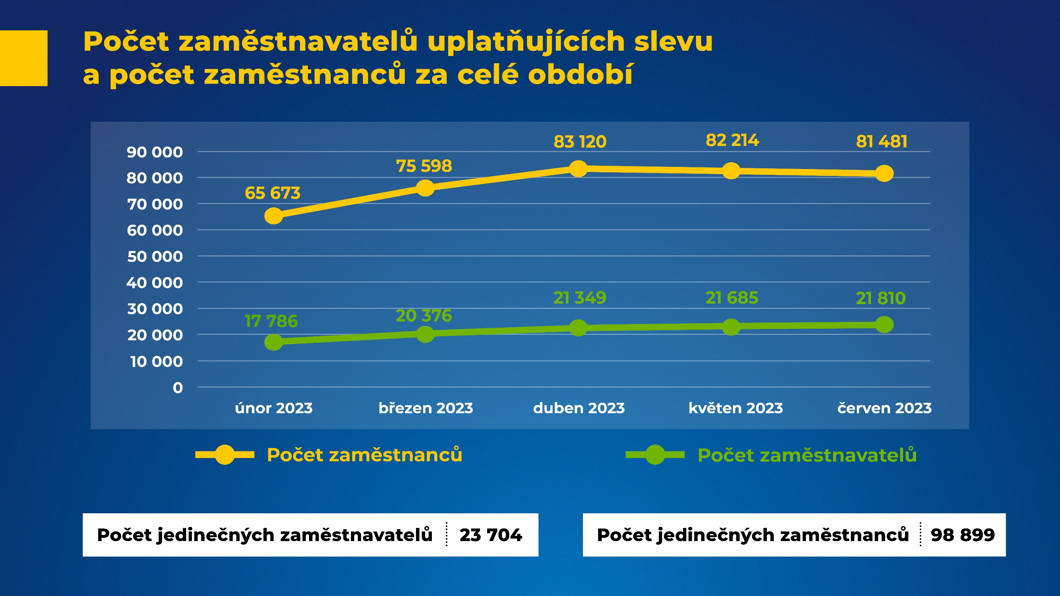

Slide 3
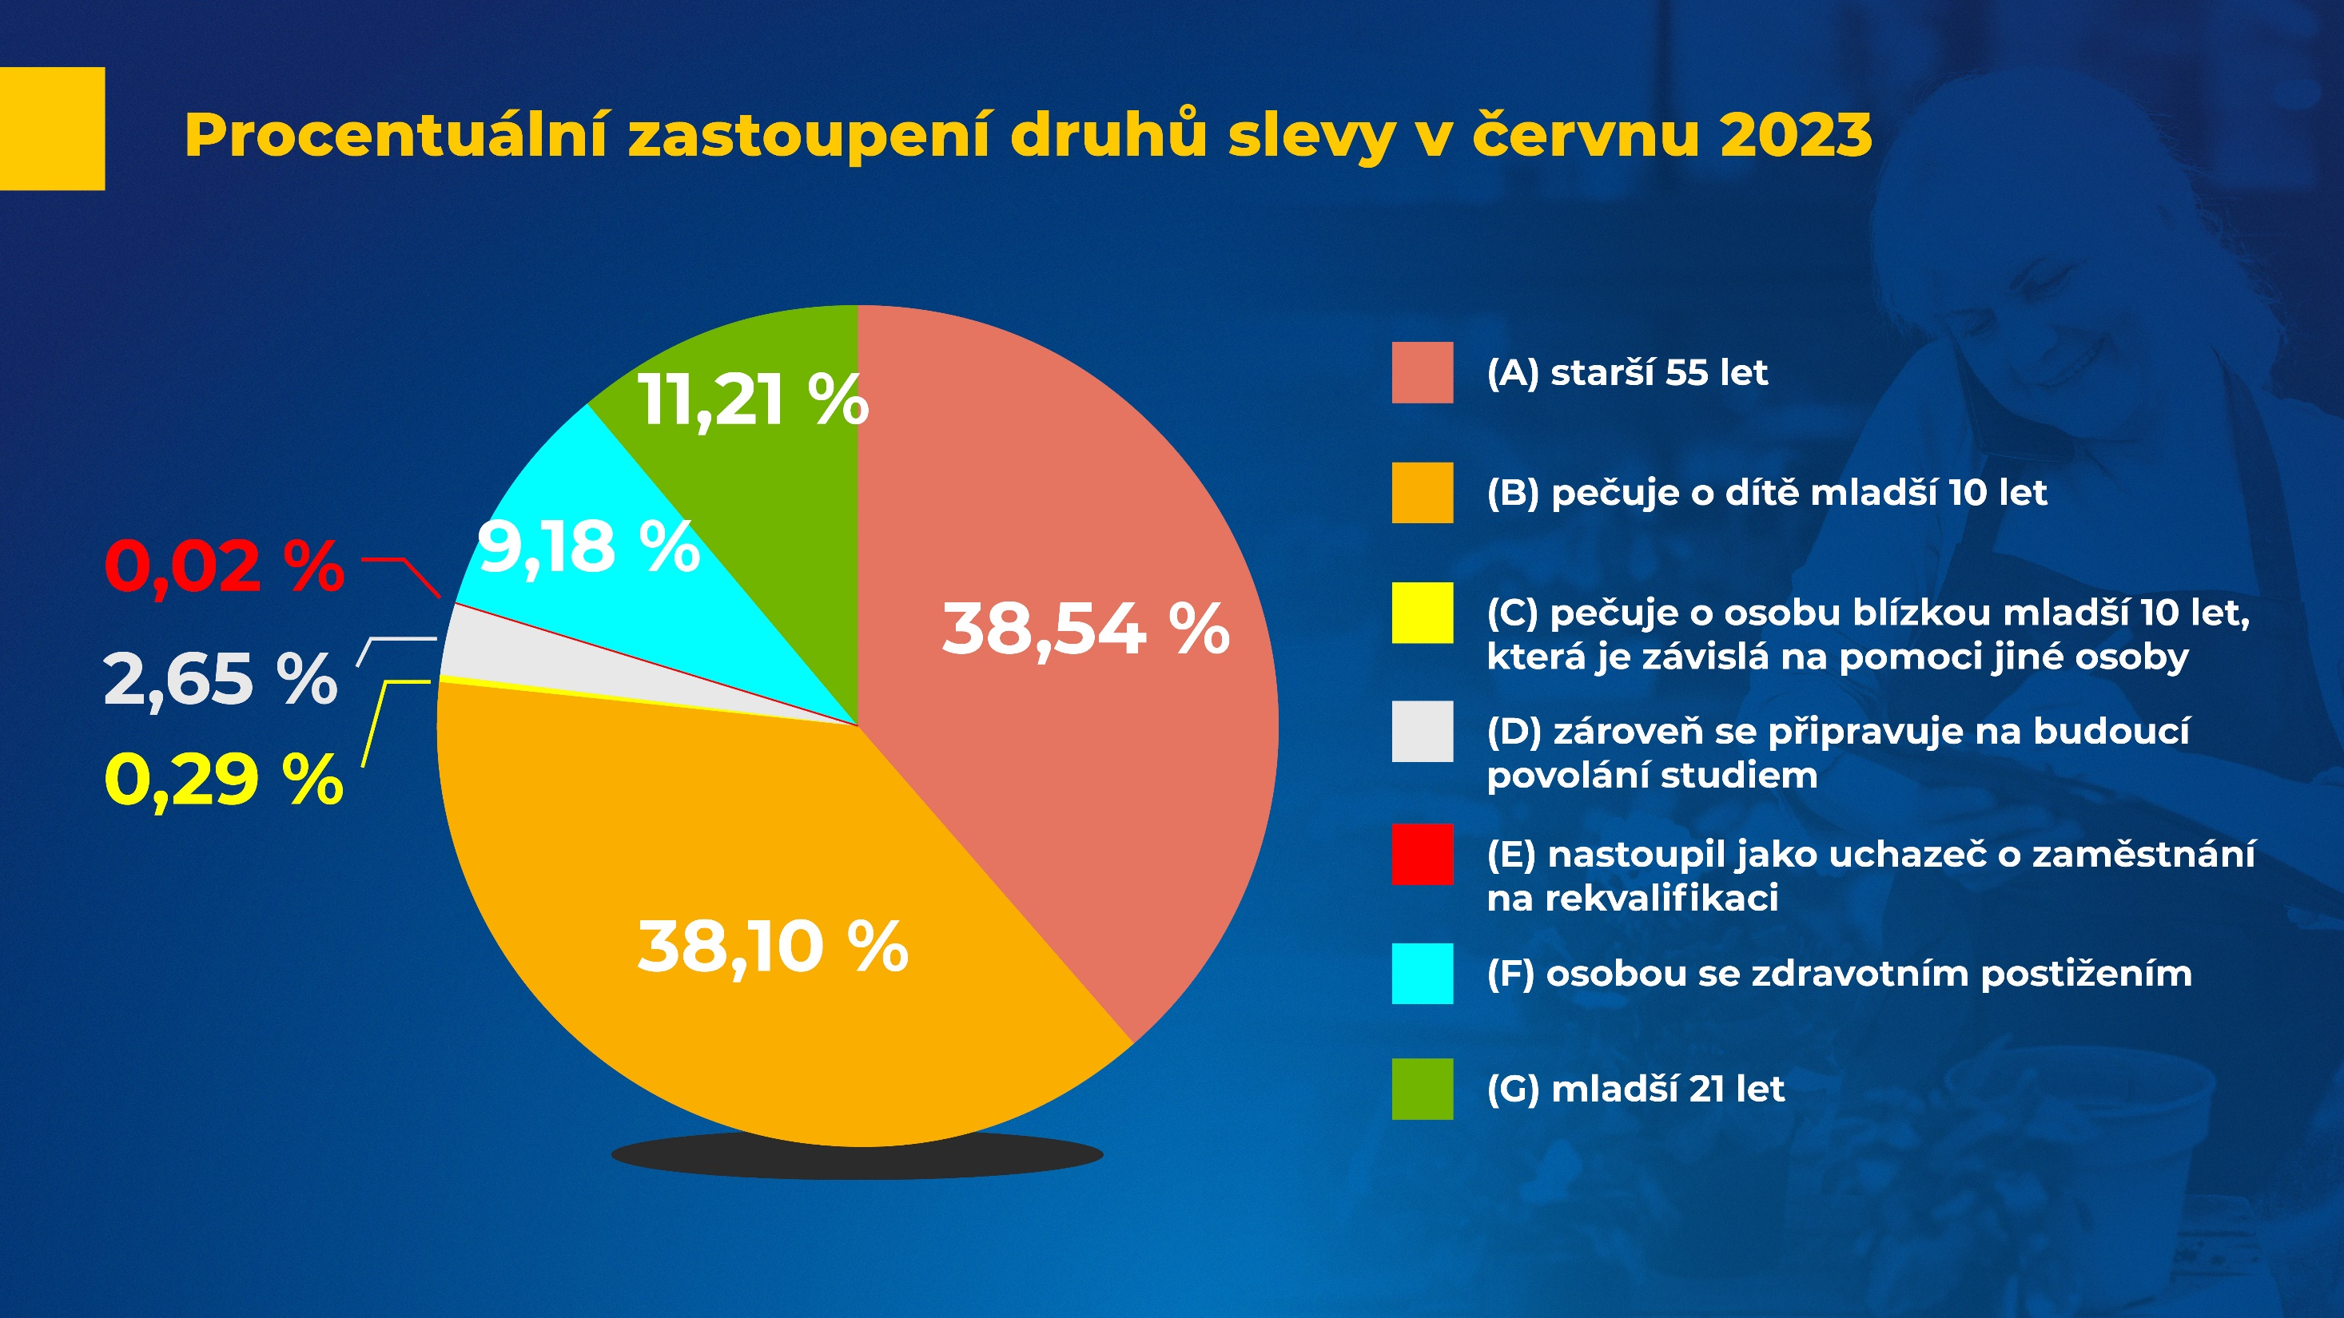

Slide 4
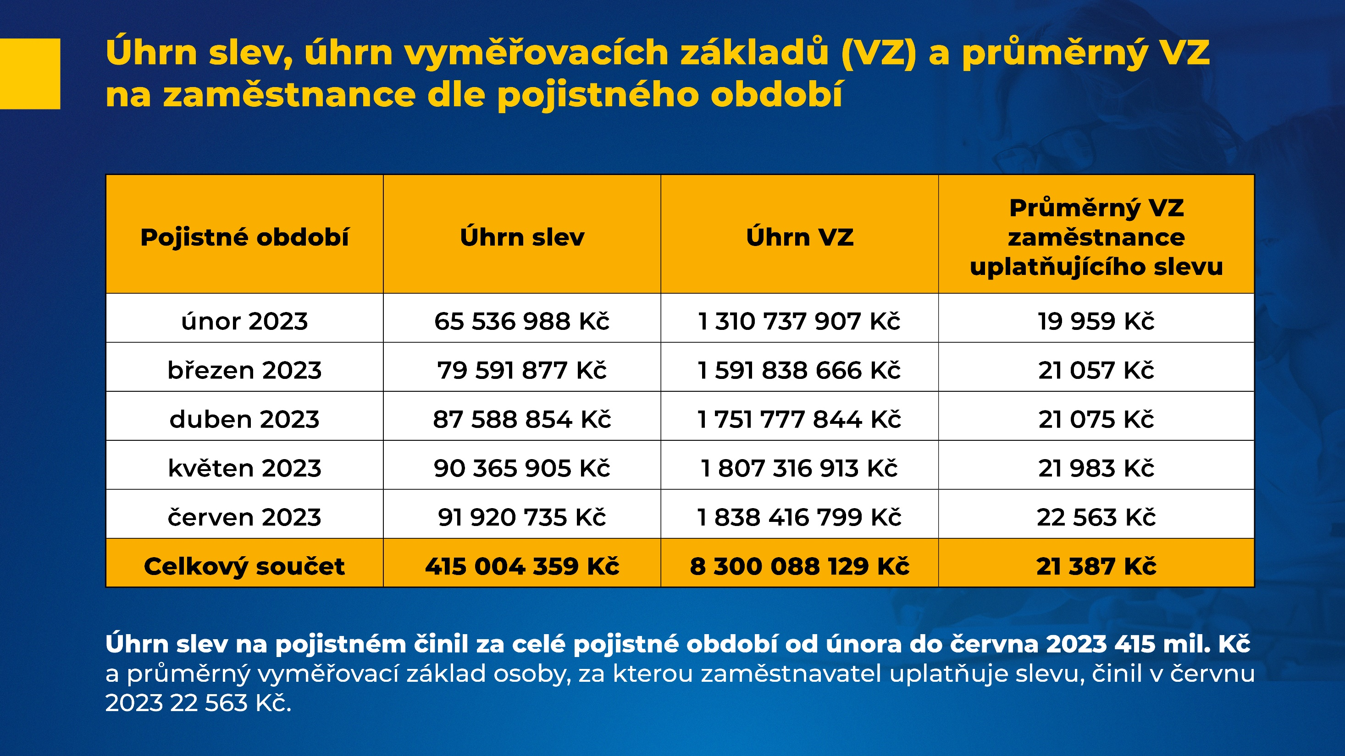

Slide 5
UPLATŇOVÁNÍ SLEVY NA SOCIÁLNÍM POJIŠTĚNÍ
Tisková konference, 11. září 2023

Slide 6

ZNEVÝHODNĚNÉ SKUPINY V MONETĚ
5

Slide 7
ZNEVÝHODNĚNÉ SKUPINY V MONETĚ
6

